Slide 1

Machine Learning
chap 7. Linear Regression,
L1(Lasso) 규제, L2(Ridge) 규제
강 규 남 연구원

Slide 2

머신러닝 개략도
머신러닝
지도학습
분류
회귀
비지도학습
결정트리
KNN
차원축소
앙상블
선형회귀
릿지
군집
라쏘
보팅(Voting)
베깅(Bagging)
로지스틱 회귀
SVC
SVR
부스팅(Boosting)
랜덤포레스트
Ada boosting
GBM
XG boosting
Light GBM

Slide 3
학습 목표
회귀 및 선형 회귀의 개념과 필요성을 이해하고 숙지한다.
회귀 모델의 평가지표를 이해하고 그 종류를 숙지한다.
경사하강법의 개념과 그 종류를 이해하고 숙지한다.
Notes:
회귀란 무엇인가?를 알아보고 선형회귀의 필요성을 살펴 볼 겁니다.
회귀의 평가지표를 이해하고 그 종류를 숙지하는 시간을 가져보도록 합시다.

Slide 4
선형 회귀 수업 흐름도
개요
기본 함수식
평가지표
코드실습
모델의 목표
〮개념
〮활용분야
y = wx + b
〮MAE
〮MSE
〮RMSE
〮R2 Score
〮최적 w, b값 찾기
(경사하강법)
코드실습
규제 모델
장 〮 단점
〮L1 : 라쏘(Lasso)
〮L2 : 릿지(Ridge)

Slide 5
선형 회귀(Linear Regression)란?
직선의 형태를 가지는 1차식으로 연속적인
실수 값을 예측하는 모델
연속적인 실수 값을 예측하는 분야
여러 개의 독립변수 x(특성)와 종속변수 y(예측값)의 선형 상관 관계를 모델링
Notes:
회귀는 분류와는 느낌이 다르다
분류는 정해져있는 몇개의 정답 값중에 하나를 예측하는 분야이다.
그래서 예측한 정답을 실제 정답과 비교해서 몇퍼센트나 맞는지 정확도로 표현했다
회귀는 연속적인 실수값을 예측하는 분야이다.
분류에서처럼 정답이 나오는 것이 아닌 실질적인 수치 자체를 예측하는 것이기에 느낌이 다르다
선형 회귀라고 할때 선형은 무슨뜻일까?
선형 -> 직선의 형태를 선형이라고 한다.
선형회귀는 직선의 형태를 가지는 1차식으로 연속적인 실수값을 예측하는 모델을 선형회귀라고 하고
이를 정리하면 여러개의 독립변수 X(특성)을 넣어주고 종속변수 y(예측값)을 예측해내는것이 선형 상관관계를 모델링하는 방식입니다.
이 개념을 정리하고 가는 것이 좋을 것 같다

Slide 6
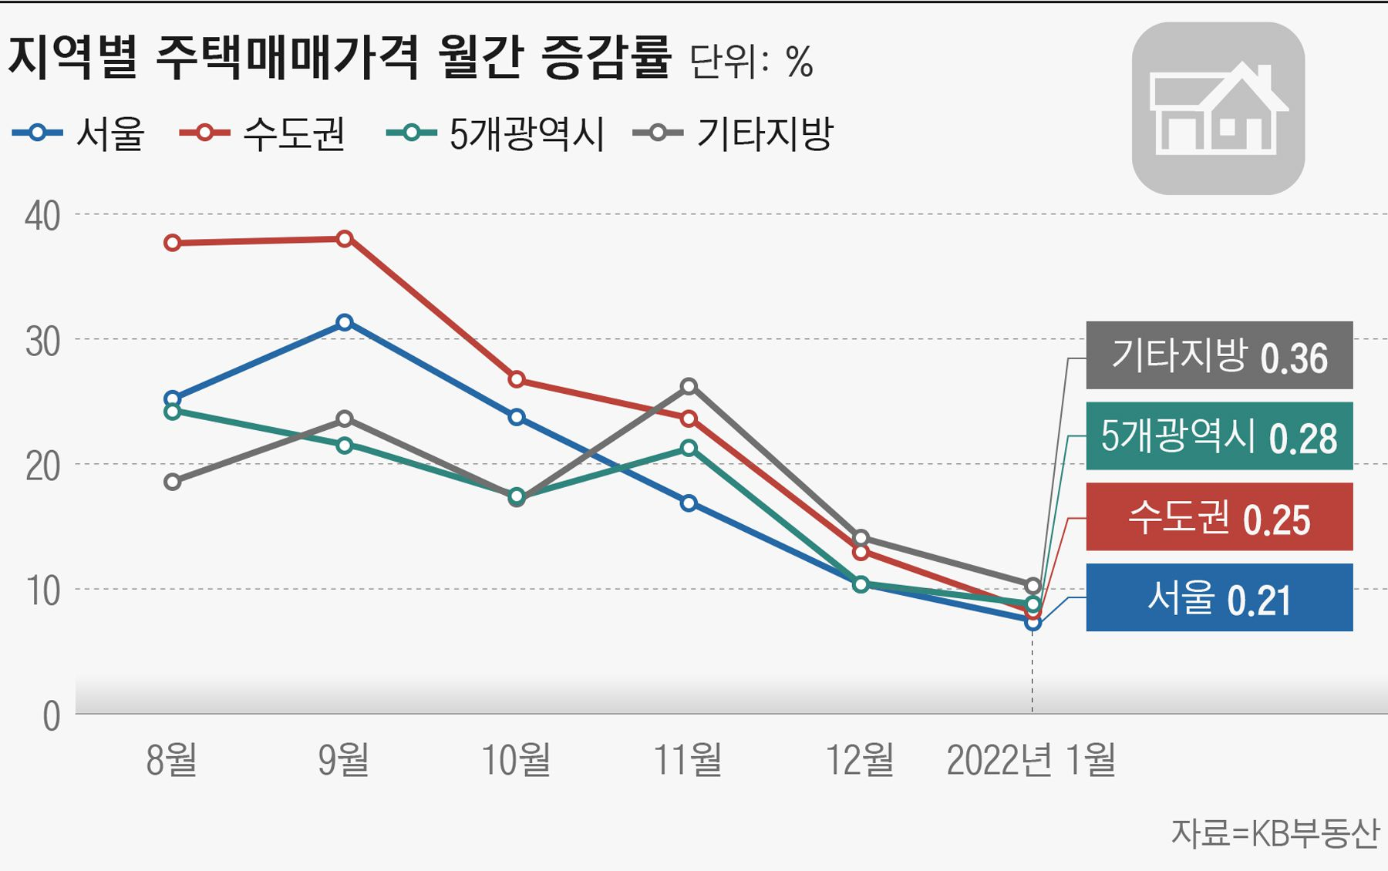
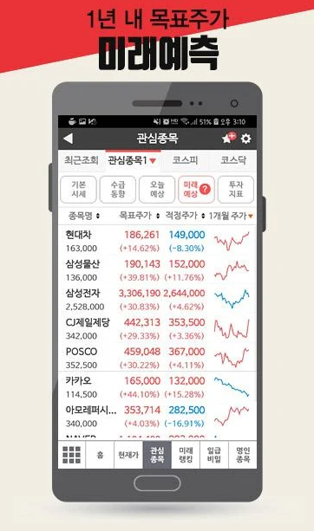
회귀의 중요성 및 필요성
선형 회귀는 규제가 있는 회귀 모델(Lasso, Ridge)과 딥 러닝 이론의 기초
회귀는 현업에서 많이 사용되며 활용 분야가 매우 넓음
집값 예측
주가 예측
Notes:
선형회귀는 분류보다 더 중요한 분야 하나입니다. 뒤에서 배울 Lasso와 Ridge와 같은 규제 기법이 추가된 회귀분석도 선형회귀를 기초로 합니다.
또한, 딥러닝과 같은 고급 머신러닝 기술에서도 선형회귀가 기초가 되기 때문에, 선형회귀는 매우 중요한 개념입니다.
선형회귀는 현업에서도 많이 사용되며, 분류보다 더 많은 분야에서 활용됩니다.
예측하려는 값이 수치로 표현될 수 있는 모든 분야에서 회귀를 사용할 수 있으며,
집값 예측이나 주가 예측과 같은 분야에서 특히 많이 사용됩니다.
이러한 이유로 선형회귀를 이해하는 것은 매우 중요합니다.

Slide 7
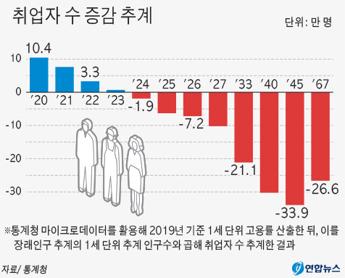
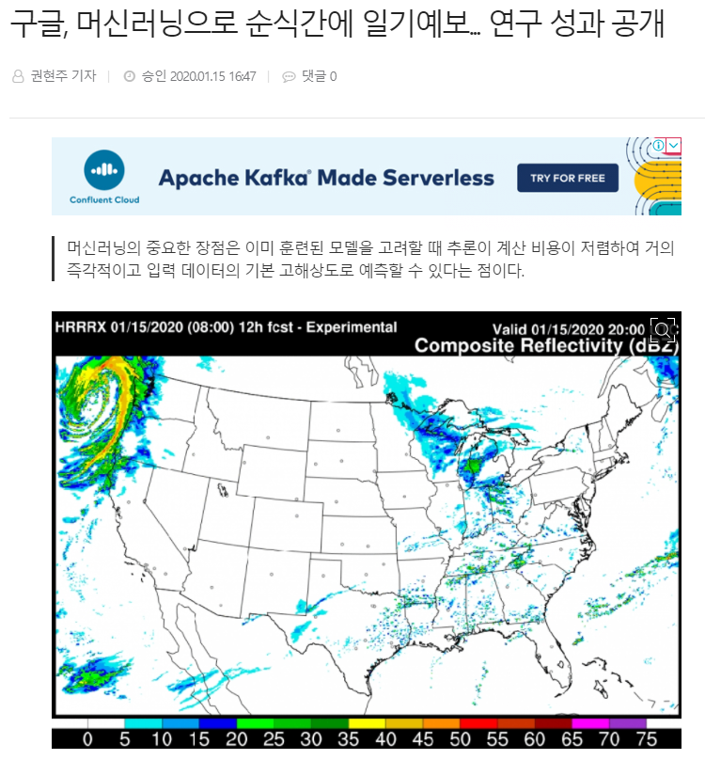
회귀의 중요성 및 필요성
통계 자료 예측
기상 예측

Slide 8
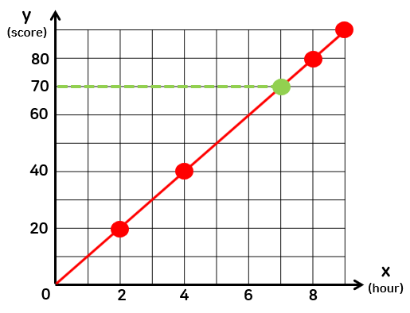
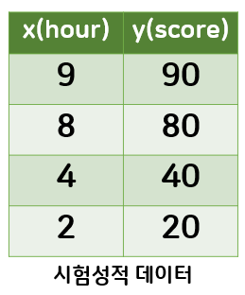
선형 회귀(Linear Regression)
선형 회귀(Linear Regression)
y = 10x + 0
?
9
90
7시간 공부 시 성적은?
8
80
4
40
2
20
7
Notes:
선형회귀에 대해 조금 더 깊이 들어가보도록 할게요
X축은 공부를 한 시간이고 y축은 시험성적의 데이터를 넣어뒀습니다.
일반적으로 공부를 한 시간이 늘어나면 성적은 그에 비례해서 늘어나는 경향을 가지고 있습니다.
이런식으로 데이터가 들어있는데 데이터를 직선으로 표시를 해줍니다.
그리고 새로운 데이터가 들어 왔을때 해당 데이터가 어떤 값을 가지고 있는지를 예측 하는 것이
선형회귀의 기초라고 할 수 있습니다.
이 직선을 수식으로 표현하면 y= 10x + 0이라는 수식으로 표현할 수 있습니다.
회귀는 수치형 데이터를 다루는 영역이라 수식이 조금씩 등장하게 됩니다.
그래서 이 개념들을 접할때 수식에 익숙해질 필요가 있어요.

Slide 9
선형 회귀(Linear Regression)
선형 회귀(Linear Regression)
y = 10x + ?
9
100
7시간 공부 시
성적은?
8
90
4
50
2
30

Slide 10
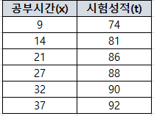
선형 회귀(Linear Regression)
선형 회귀(Linear Regression)
t
?
X_train
y_train
미지의 데이터
(X_test)
x
Notes:
다른 데이터를 보도록 할게요
공부한 시간이랑 시험성적 데이터 입니다. 좀 전의 데이터는 완전 비례하는 모습을 보이는 그래프였다면.
실제로는 이런 느낌을 가질 것이다. 이번 그래프는 완전 비례하지는 않지만 어느정도 비례하는 모습으로 출력할 수 있다
공부한 시간을 X_train, 시험 성적을 y_train으로 볼 수 있다. 해당 데이터를 그래프로 표현하면 이런 모양이 나온다.
이제 미지의 데이터 X_test가 입력됐다고 했을때 기존의 데이터들을 잘 표현하는 하나의 직선으로 학습해두고
이 직선을 이용해서 미지의 데이터 값에 대한 예측을 해나가는 방식이다.

Slide 11
선형 회귀(Linear Regression)
• 학습 데이터에는 없는 미지의 데이터에 대한 값을 예측할 때,
• 데이터의 분포를 가장 잘 표현할 수 있는 직선(y=wx+b)을 그려서 값을 예측하는 방법
선형 회귀(Linear Regression)
대표 직선 찾기
y
미지의 데이터
X
Notes:
기존 데이터 분포를 가장 잘 표현할 수 있는 y=wx+b라는 기본식을 그려 값을 예측 하는 방법인거 다시 한번 잘 알아두도록 하자
기존 데이터가 있는데 이 데이터들을 가장 잘 설명할 수 있는 직선을 찾아서 그어주는것이 선형회귀에서 한가지 중요한 일이다.
그럼 직선을 어떻게 찾아낼 것이냐? 이게 선형회귀의 가장 큰 목표다.
자 여러분들 앞에 3개의 직선이 표시가 되었습니다. 이 중 데이터를 가장 잘 설명하는 직선은 어떤 직선 인 것 같나요?
어떤 직선이 가장 해당 데이터들을 잘 설명하느냐를 판단해야 새로운 데이터가 들어 왔을때 정답값을 잘 예측 해나갈 수 있다.
여기에 대한 방법론을 하나하나 배워 나가보도록 하자.

Slide 12
선형 모델(Linear Model - Regression)
기울기(가중치)
절편(편향)
y=wx+b
독립(입력) 변수
종속(응답) 변수
=공부한 시간=특성값
=시험성적=예측값
Notes:
선형회귀의 기본 수식은 반드시 숙지하도록 하자. 이 수식은 딥러닝과목에서도 가장 기초가 되는 부분입니다.
이 수식에 대해 숙지가 되어있어야 조금 더 수월하게 딥러닝 과목을 이해할 수 있다.
X는 데이터에 대한 특성값 y는 예측값으로 생각하면 된다. w는 기울기(가중치) b는 편향이라는 말을 자주 쓸 것이다.
단일 회귀 함수
가중치 -> 기울기(계수) : 독립변수가 종속변수에 미치는 영향력을 조절하는 파라미터
가중치가 높으면 높을수록 해당하는 특성이 예측값에 큰 영향을 미친다.
절편(편향)
y = wx 라는 회귀선을 얼마나 위 또는 아래로 평행이동 시키는지를 정한다.
이 수식에서 고정되어 있는 데이터는 X 그리고 y이다
X는 들어가는 데이터에 해당된다. 타이타닉 데이터를 예로 들어보자면 Pclass, Embarked, Age 같은 하나하나의 컬럼 값이 특성값이고 독립변수인 X에 입력됩니다.
그럼 하나 짚어보고 갑시다. 특성이 늘어나면 늘어날수록 독립변수 X의 개수는? 늘어난다. 이 부분은 뒤에서 다시 한번 보도록 합시다.
다시 한번 정리해보자면 테이블 형식의 데이터에서 컬럼에 해당하는 특성값이 X에 들어간다고 생각하자. 출력 되는 값은 X에 따라 바뀐다.
그렇기 때문에 y도 우리가 손을 쓸 수 없다.
그러면 우리가 변화를 줄 수 있는 데이터는 어떤 것이 있을까? w와 b 바로 가중치와 편향 두가지가 있다.
선형회귀의 목표는 데이터를 잘 표현하는 직선을 긋는 것이라고 했다.
그러면 이 직선을 잘 긋기 위해 w와 b값을 어떻게 설정해주냐가 선형회귀의 가장 중요한 포인트가 될 것이다.
나중에 배울 경사하강법은 w와 b값의 최적값을 구해나가는지 방법론에 대해 배울 것이다.
일단은 이 수식은 직선을 표현하는 수식이고 이 직선이 잘 표시가 그어져야 새로운 데이터가 들어갔을 때 새로운 데이터에 대한 예측을 잘 진행할 수 있다.

Slide 13
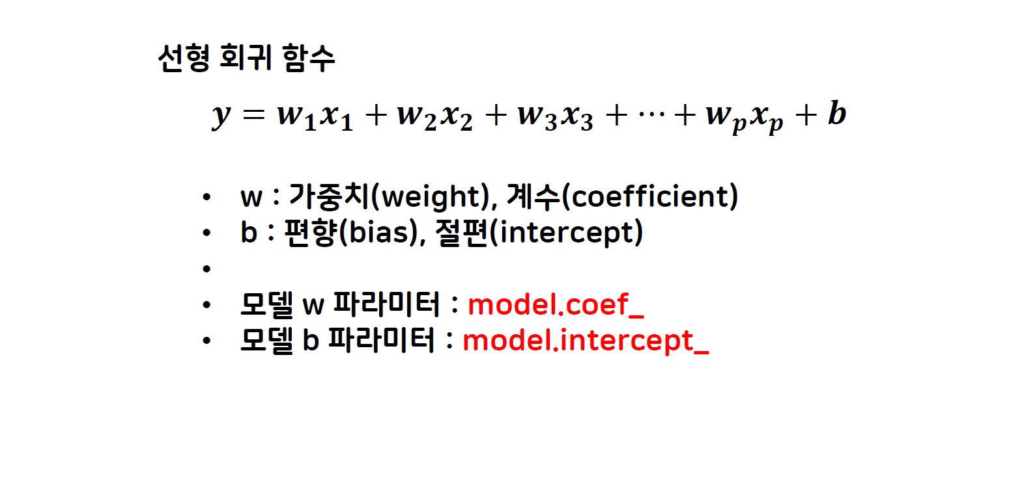
선형 모델(Linear Model - Regression)
내용 타이틀
다중 선형 회귀 함수
내용
Notes:
조금전에 특성이 늘어나면 독립변수 X의 갯수가 늘어난다고 했다.
이 식을 다중 선형회귀 함수라고 한다.
여러개의 특성을 가진 복잡한 데이터를 넣어주게 된다면 이러한 수식으로 표현할 수 있다.
각각의 들어온 특성값들이 있고 그 데이터들을 표현할 수 있는 가중치, 기울기 값이 각각 붙게 된다.
절편은 상수이기 때문에 하나가 된다.
각각의 w값을 어떻게 잘 구해 낼 것인지, 절편 b값을 어떻게 값을 구해낼 것인지 추후 이야기 하게 될 것이다.
coef_ : (coefficient) 계수 : 변수에 묶여 함께 관계를 맺고 있는 수가 계수이다.

Slide 14
선형 모델(Linear Model - Regression)
선형회귀 모델의 w, b 값 구하기 실습
Notes:
그럼 우리가 w와 b를 찾아내는 실습 한번 진행하고 회귀모델의 평가지표에 대해서 배워보자. /20분
w, b 값 찾는 실습 - 약 15분 / 35분

Slide 15
회귀 모델 평가 지표
회귀 모델의 성능은 어떻게 평가해야 할까?
MSE, RMSE, MAPE, R2 Score
Notes:
지금까지는 우리가 기울기와 편향값을 알아보고 이 값으로 직선을 그어보는 것을 알아보았습니다.
이번에 알아볼 부분은 회귀 모델의 평가를 어떻게 할 것인가? 이부분을 알아 볼 것이다.
분류는 여러 개의 정답 중 하나를 제대로 예측했는지 확인하는 부분이었다. 그렇기 때문에 정답에 대한 비율을 구해서 평가를 할 수 있었다.
회귀 모델 같은 경우는 연속된 수치값에 대한 평가가 이루어져야 한다.
예를 들어 주가예측을 했을때 실제 주가가 100만원일때 99만9천원으로 예측했다면 이건 수치가 다르기 때문에 틀린 것일까?
분류로 봤으면 당연히 틀린 값이다.
하지만 회귀에서 정확한 수치값을 예측하기는 어렵다. 특히 실수로 들어가게 된다면 거의 무한의 수와 같기때문에 정확히 예측하는 것은 사실상 불가능에 가깝다.
그래서 회귀 모델의 성능은 어떻게 평가해야할까 생각해보게 된 거죠.
중요한 4가지 평가지표를 한번 확인해보도록 할게요.
그럼 이 선형회귀를 이용해서 데이터의 분포를 가장 잘 표현할 수 있는 직선을 그었을 때 모든 데이터가 이 직선에 맞아떨어질까?
당연히 근사치다. 정확하지 않을 거다. 그래도 어쨌든 최대한 가깝게 추정할 수 있다는 데에 의의가 있는 거 아닌가. 세상에 완벽하고 정확한 건 없다.
그러면 실제 데이터와 이 선에는 약간의 차이가 발생하게 된다,
이 차이를 일종의 오차라고 할 수 있는데 앞으로는 손실이라고 부르자

Slide 16
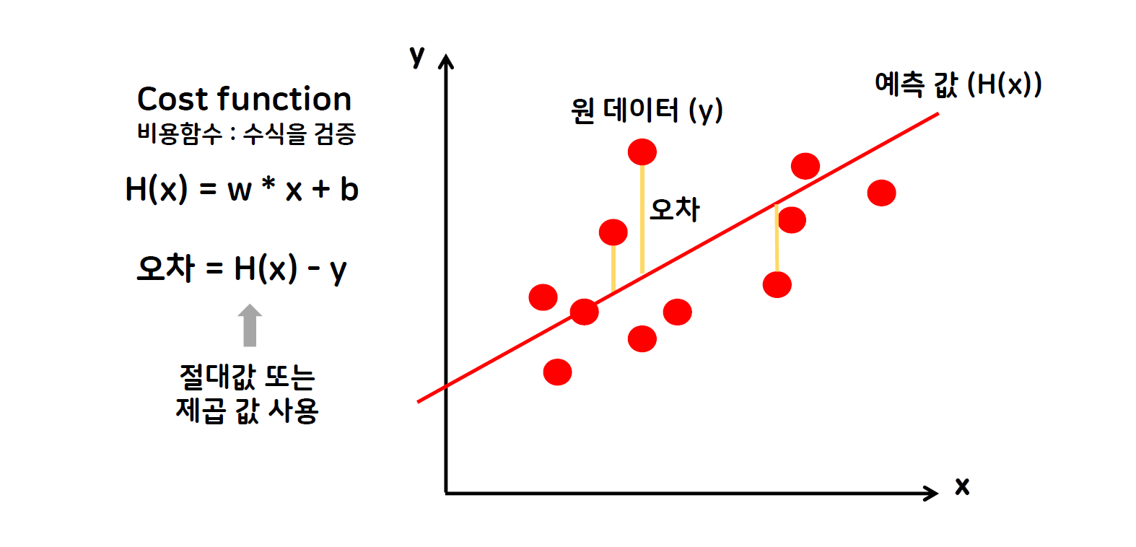
회귀 모델 평가 지표
예측값
예측값
정답값
Notes:
회귀모델 같은 경우는 정확한 실수값을 예측하기 어려웠기 때문에 오차를 통해서 확인 한다.
전에 들었던 예시를 가지고 와보자. 실제 주가가 100만원이고 예측한 주가가 99만 9천원이면 오차는? 1000이 될 것이다.
우리는 오차를 확인하고 이 오차를 줄여가는 방향으로 계속 회귀 모델을 학습하고 좋은 모델을 만들 것이다.
예측 값에서 정답 값을 뺀 값을 오차라고 한다.
오차가 낮은 모델이 좋은 회귀 모델이라고 생각하면 편하다.
우측의 그래프를 보면 직선은 예측 값 원래 데이터는 빨간색 원이다.
우리는 오차 값들의 평균을 구해서 이 값이 가장 낮아지는 직선이 해당되는 데이터를 가장 잘 설명하는 직선이라고 생각할 수 있다.
우리가 오차의 평균을 구할 때 절대값이나 제곱 값을 구해서 사용할 것이다. -> 왜 오차의 평균을 절대값이나 제곱 값을 구해서 사용할까(질문)
우리는 절대값과 제곱 값을 사용할 건데 제곱값을 더 많이 사용해주게 될 것이다.
이 이유는 경사하강법이라는 내용을 진행할 때 다시한번 말씀드릴건데
경사하강법을 진행하기 위해서는 반드시 제곱이 되어 있는 값으로 만들어줘야 경사하강법을 이용할 수 있다.
2차식으로 만들어진 그래프가 필요하다. -> 그래야 기울기를 구해서 오차가 낮아지는 방향으로 이동하고 기울기를 구하는 개념은 미분이라는 개념이다.
절대값으로 그래프를 그려보게 된다면 기울기 값이 일정하다.
경사하강법을 이용하면 기울기가 낮아지는 방향으로 학습을 진행해야하는데 절대값을 사용한다면 기울기의 변화가 없기 때문에
기계가 어떻게 학습을 해야하는지 갈피를 잡지 못한다. 그래서 여기서는 제곱값을 이용하는 이유는 뒤쪽에서 배우는 경사하강법을
이용하기 위해서구나! 라고 이해하고 갑시다.
회귀모델같은 경우는 오차를 생각하고 오차가 낮아지는 방향으로 직선을 잘 그어주는게 좋은 회귀 모델을 만드는 포인트
오차는 발생을 안할 수가 없기 때문에 오차를 줄여나가는 방법으로 평가를 할 건데
오차를 판단할때 양수값과 음수값이 있어서 절대값 또는 제곱값 주로 제곱값을 이용해서 여기에 대한 양수값으로 변환후 오차의 평균을 구해가는 방식으로
오차의 평균을 구할 것이다. 그리고 주로 제곱값을 사용하는 이유는
뒤에 배울 경사하강법이라는 중요한 개념을 탄생시키게 된 직접적인 계기가 제곱값을 통해서 만들어 진 것이다 라고 이해하면 될 것이다.
예측값에서 위에 있는 값을 빼면 -값이 나오고 예측값에서 아래에 있는 값을 빼면 +값이 나올 것이다.
-> -와 + 간의 계산이 이뤄진 후 평균을 구하게 된다면 정확한 오차가 구해지지 않는다.

Slide 17
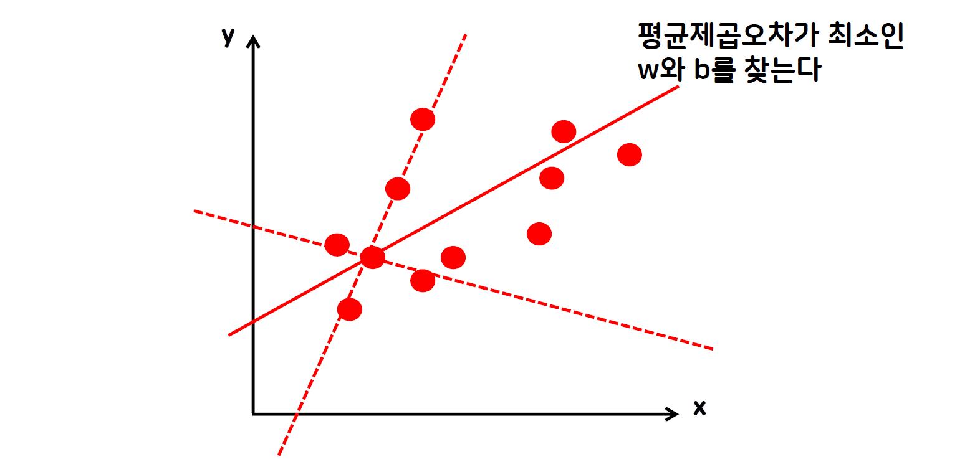
회귀 모델 평가 지표

Slide 18
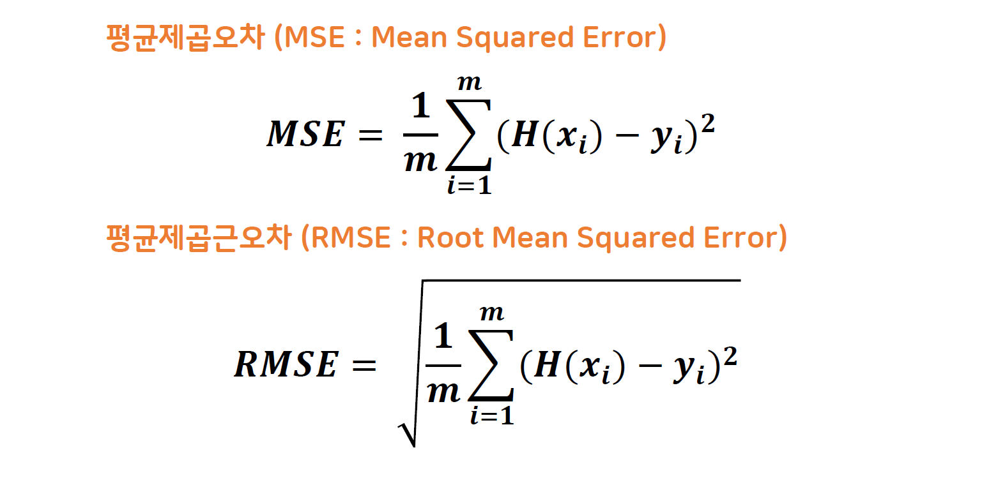
회귀 모델 평가 지표 종류
오차
예측값
정답값

Slide 19
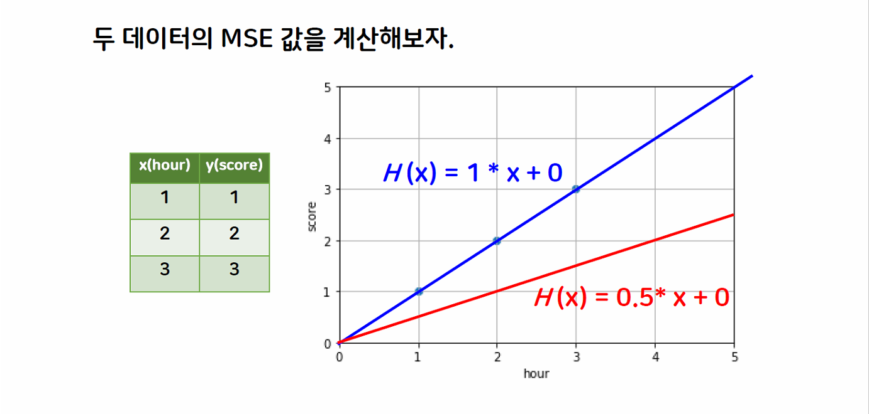
회귀 모델 평가 지표 종류
정답값
예측값
-1.5
-1.0
-0.5
Notes:
(-0.5^2) + (-1^2) + (-1.5^2)
= 0.25 + 1 + 2.25 = 3.5
3.5 / 3 = 1.166.. 소수점 셋째자리에서 반올림하면 1.17의 결과가 나온다.

Slide 20
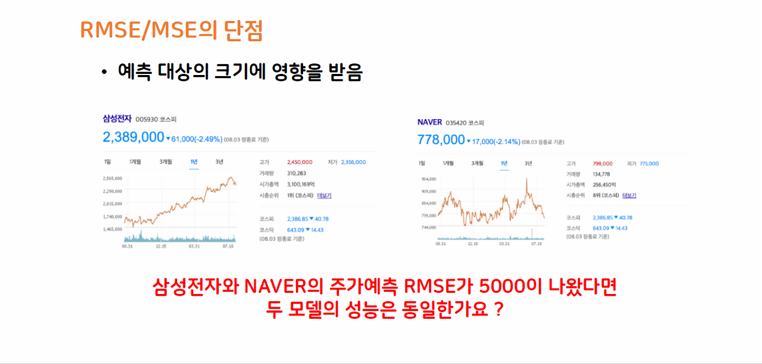
회귀 모델 평가 지표 종류

Slide 21
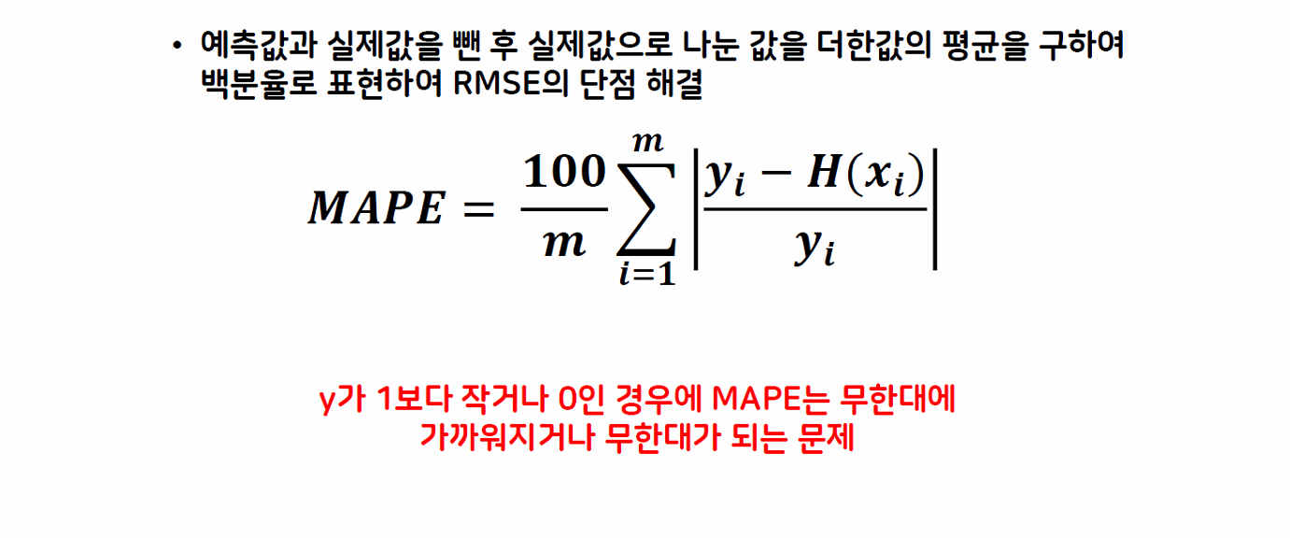
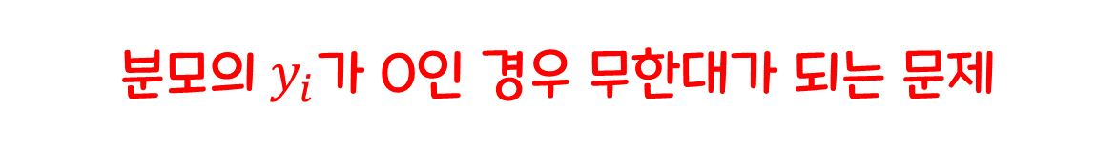
회귀 모델 평가 지표 종류
평균절대비율오차 (MAPE : Mean Absolute Percentage Error)
예측값과 실제값을 뺀(오차) 후 실제값으로 나눈 값의 평균
백분율로 표현하여 RMSE의 단점을 해결!
분모의$y_{i}$가 0인 경우 무한대가 되는 문제

Slide 22
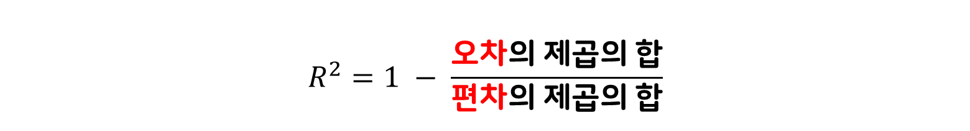
회귀 모델 평가 지표 종류
R2 Score
$$R^{2}=1 − \frac{오차의 제곱의 합}{편차의 제곱의 합}$$
오차의 제곱의 합
편차의 제곱의 합
회귀 함수(직선)가 평균에 비해 얼마나 그 데이터를 잘 설명할 수 있는가에 대한 점수
편차 = 예측값과 평균과의 거리
오차 = 예측값과 회귀 직선과의 거리
일반적으로 0에서 1사이의 값이지만 예측이 심하게 어긋날 경우 – 값이 나올 수 있음
(- 값이 나온다는 것은 회귀 직선이 평균보다 더 데이터를 잘 설명하지 못한다는 뜻)

Slide 23
회귀 모델의 최종 목표
MSE가 최소가 되는 최적의 w, b값 구하기

Slide 24
Linear Model - Regularization
Linear 모델을 이용해 보스턴 집 값 데이터를 활용하여
주택 가격을 예측해 보자

Slide 25
Linear Model – 보스턴 주택 값 예측 실습
feature_names
CRIM : 지역별 범죄 발생률
ZN : 25,000평방 피트를 초과하는 거주 지역의 비율
IDUS : 비 상업 지역 넓이 비율
CHAS : 찰스강에 대한 더미 변수(강의 경계에 위치한 경우는1, 아니면 0)
NOX : 일산화질소 농도
RM : 거주할 수 있는 방 개수
AGE : 1940년 이전에 건축된 소유 주택의 비율
DIS : 5개 주요 고용센터까지의 가중 거리
RAD : 고속도로 접근 용이도
TAX : 10,000달러 당 재산세율
PTRATIO : 지역의 교사와 학생 수 비율
B : 지역의 흑인 거주 비율
LSTAT : 하위 계층의 비율

Slide 26
Linear Model – Regression (MSE)
평균 제곱오차(MSE)가 최소가 되는 w와 b를 찾는 방법
수학 공식을 이용한 해석적 방법 (Ordinary Least Squares)
경사하강법 (Gradiendt Descent Algorithm)
Notes:
우리는 선형회귀에 목표가 데이터를 가장 잘 설명하는 직선을 그어주는 것이라는 것을 배웠습니다..
이 목적을 달성하기 위해서는 가중치 W값과 편향 b값을 제대로 설정해야 하고
최적의 가중치 W값과 편향 b값을 설정해서 평균 제곱오차가 최소가 되게 하는 직선을 그어주는게 우리의 목표였습니다.
이 평균 제곱오차가 최소가 되는 W와 b를 구하는 방법을 알아보자.

Slide 27
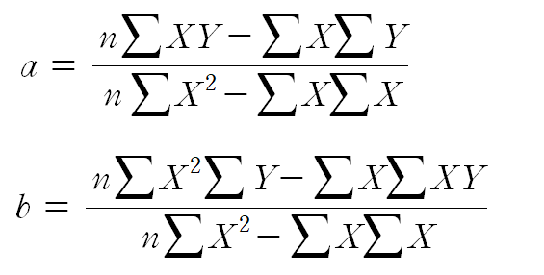
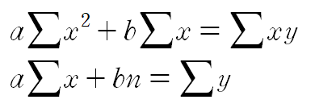
Linear Model – Regression (MSE)
수학 공식을 이용한 해석적 방법 (Ordinary Least Squares)
X(hour) | y(score)
1 | 1
2 | 2
3 | 3
Linear Regression 모델 내부에 구현되어 있다.
Notes:
첫번째 방법인 수학공식을 이용한 해석적 방법은 다음과 같이 구합니다.
복잡해보이는 공식들이 등장하는데 연립방정식을 이용해서 구하는 방법입니다.
쉽게 말하면 a와 b를 연립시켜서 찾습니다
선형회귀 모델로 사이킷런에 구현이 되어 있고 이 방법을 통해 w와 b를 구합니다.
옛날부터 이 방법을 써오던 해결 방식입니다.
수식이 많이 복잡하지만 선형회귀 모델에 이미 구현이 되어 있습니다. 여러분들이 별도로 수식을 구현할 필요가 없어요
이 복잡한 수식이 수학 공식을 이용한 해석적 방법입니다. 이번에는 두번째 방법인 경사하강법에 대해 알아보도록 할게요

Slide 28
Linear Model - 경사하강법
경사하강법(Gradient Descent Algorithm)
∙ 평균 제곱 오차(MSE)가 최소가 되게 하는 최적의 w, b값을 찾는 방법론
∙ 기계가 스스로 학습한다는 머신, 딥러닝의 개념을 있게 한 핵심 알고리즘
Notes:
지금부터 알아볼 경사하강법은 난이도가 어려운 부분이고 머신러닝의 핵심적인 부분입니다.
선형회귀 모델의 최종 목표는 평균 제곱오차가 최소가 되는 최적의 W값과 편향 b값을 찾아 직선을 그어주는것 입니다.
경사하강법은 평균제곱오차가 최소가 되게하는 최적의 w와 b값을 찾는 하나의 방법론입니다.
기계가 스스로 학습한다는 머신러닝 딥러닝의 개념을 있게한 핵심 알고리즘이라고 생각해주시면 될것 같습니다.
이 경사하강법이 없었다면 선형회귀도 없었을 것이고 딥러닝도 없었을 것이고 머신러닝도 발전하지 못했을 겁니다.
그럼 지금부터 경사하강법에 대해 알아봅시다.

Slide 29

Linear Model - 경사하강법
경사하강법 (Gradient Descent Algorithm)
Notes:
여러분들 혹시 등산 좋아하시나요? 경사하강법이라는 개념은 우리가 등산을 할때 정상에서 내려오는 방식과 유사한 면이 있어 예시로
들고 왔습니다. 우리가 등산에 갔을 때를 한번 생각해봅시다. 등산가서 꼭대기에 있는데 밤이 되었다고 생각해볼게요.
근데 그냥 밤이 아니라 정말 칠흑같은 밤이라 눈앞의 손도 보이지 않습니다. 이럴 때 여러분들은 어떻게 가장 밑에 있는 평지로
어떻게 내려갈 것 같아요? 일반적으로 생각해보면 아무것도 안보일 때 한발한발 딛어 나가면서 경사가 낮은 곳으로 한 발자국씩
이동할 거에요. 그러다가 더이상 낮아지지 않는 곳까지 왔다면 평지에 도착했다라고 생각할 수 있을 거에요. 물론 내려오면서
평탄한 곳도 있을 거고 살짝 올라가는 부분도 있겠지만 일반적으로 우리가 정상에서 평지로 내려오기 위해서는 앞발로 딛어보면서
경사가 낮은 방향으로 조금씩 이동하게 될겁니다. 경사하강법도 해당방식과 상당히 유사해요

Slide 30
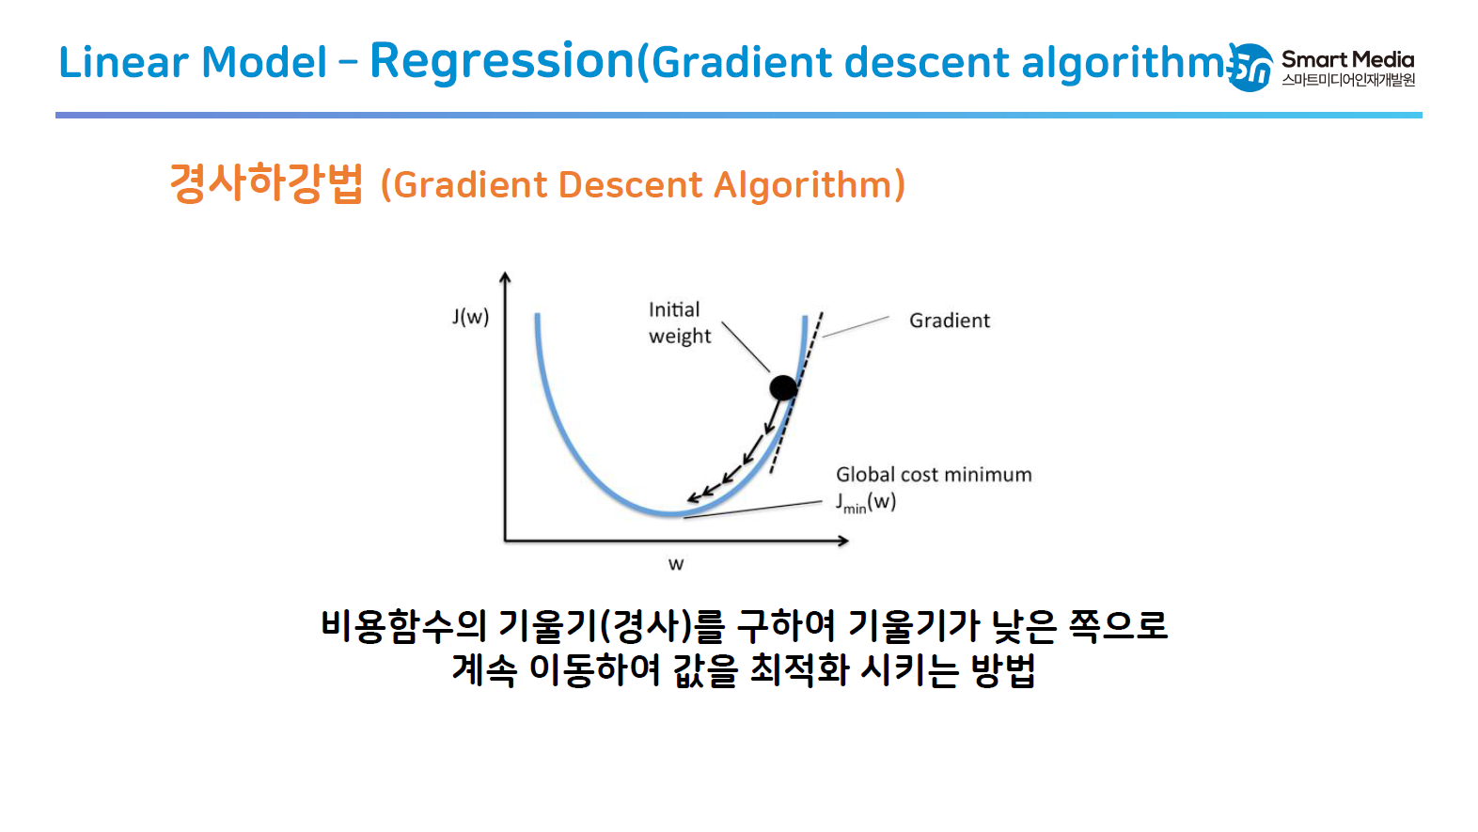
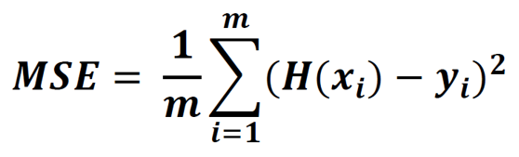
Linear Model - 경사하강법
비용함수
= Cost func.
= MSE
임의의
시작점
기울기(경사)
= Descent
선형 회귀의 비용함수
= 평균제곱오차(MSE)
기업에서는 생산비용을 비용함수로 설정
→ 가장 낮은 생산비용을 구해서 이익 극대화 그럼 머신러닝에서는?
비용함수가 최소가
되는 w값
w
Notes:
비용함수의 기울기를 구하여 기울기가 낮은 쪽으로 계속 이동하여 값을 최적화 시킨다. 어려우니 하나씩 설명해보자
비용함수라는 것은 우리가 어떤 특정한 최소값을 찾아야하는 문제를 풀기위해서 설정하는 함수의 개념이라고 생각하시면
됩니다. 비용함수는 최소값을 찾는 개념이기 때문에 낮으면 낮을수록 좋습니다.
선형회귀에서는 비용함수는 MSE, 평균제곱오차입니다. 회귀모델에서 오차가 낮을수록 좋은 모델이라는 뜻이죠
오차가 얼마나 나는지 회귀값을 얼마나 예측해냈는지 전체적인 수치값을 알 수 있는 것이 비용함수였고 기울기라는 것을 구해서 기울기가 낮은 쪽으로 계속 이동해서 값을 최적화 시킨다.
경사하강법은 무작위로 W값이 설정되었을때 오차만 보는 것이 아니라
순간의 기울기도 함께 계산한다. -> 값의 기울기를 판단한다.
기울기가 가파르면 가파르면 안된다. 우리는 이 기울기가 완만해지는 값을 찾아야한다.
기울기가 낮아지는 쪽으로 W값을 업데이트 해주고 계속해서 이동하고
값을 최적화 시켜주는 방법론이 경사하강법이다.
여기서 기울기는 선형 회귀모델의 기울기가 아니라 이 그래프 상에서 W에 해당하는 순간의 기울기를 말하는 것이다.
----------------------------------------------------------------------------------------------------------------------------------------------------
머신러닝 특히 선형회귀 / 경사하강법에서의 비용함수는 이쪽에 출력해놨듯이 MSE 평균제곱오차입니다.
선형회귀에서는 오차값이 낮아지는 직선을 그을 수록 우리가 좋은 모델을 만들수 있기에 해당 오차를 표현하는 mse를
비용함수로 설정하고 y축에 넣어봤습니다. 비용함수는 코스트 펑션이라고하고 나중에 딥러닝에 가면 로스 펑션이라고도 합니다.
같은 뜻이구요 우선 비용함수라고 알아두면 좋을것 같구요
선형회귀에서 비용함수는 최소가 되는 오차값을 구하기 위해 MSE를 넣어줍니다.
MSE 수식을 확인하면 예측값과 실제 정답 값이 있습니다.
예측값에서 실제 정답 값을 빼면 오차가 되죠? 오차를 제곱해서 평균을 낸 것이 MSE라는 값입니다.
그럼 x축에는 w가 어떻게 들어가느냐. 예측값 수식을 우리가 다시 한번 생각해볼까요?
우리가 예측을 할 때 y = wx + b라는 수식을 이용해서 직선으로 예측했습니다. 여기 있는 H(x)라는 함수가 방금 말한 수식과 같은 거예요.
이 수식에 의해서 예측값이 나왔기 때문에 결국에는 H(x)라는 함수는 w에 관련된 수식으로 표현을 해낼 수 있습니다.
그래서 이제 MSE와 w를 같은 공간에 표현할 수 있는 거예요. 그래서 w값 뿐만 아니라 b값으로도 같은 공간에 표현할 수 있는데 일단은 w에 대한 부분만 확인해 봤습니다.
w값이 x축에 있고 y축에는 MSE 값이 있습니다. 그래프가 아래로 볼록한 u자 형 그래프죠?
우리가 중학생 때 1차식과 제곱에 관한 식들을 풀어보면서 2차식의 그래프를 그려보신적 있으실겁니다.
y = x2이라는 수식으로 그래프를 그린다면 아래로 볼록한 그래프가 출력되고
y = -x2이라는 수식으로 그래프를 그린다면 아래로 볼록한 그래프가 출력됩니다.
보시면 앞쪽이 +인지 -인지에 따라 그래프의 모양을 판단할 수 있고 제곱이죠? 제곱이면 값이 커지면 커질수록
실제로 나오는 y의 값은 제곱이 돼서 더 커지기 때문에 곡선 형태로 출력이 되는 형태들을 배웠던 기억이 있을 겁니다.
MSE도 계산식을 확인해 보면 제곱이 있고요. 앞쪽에 플러스 기호가 있습니다. 우리는 플러스 기호를 가진 제곱의 식으로 전체 계산식을 이해해 볼 수 있습니다.
앞쪽의 복잡한 부분은 제외하고 그래프의 형태만 봤을 때 일단 제곱을 가진 그래프 곡선 형태를 가지고 있을 거고요. 앞의 플러스 기호로 인해 아래로 볼록한 그래프가 출력되게 됩니다.
우리는 최적의 w와 b값을 찾아내는 게 선형회귀에 목적이었고 그 방법론이 경사하강법이었습니다.
이 경사하강법을 어떻게 계산하는지 알아봅시다. 우선 맨 처음에 w값과 b값을 기계가 랜덤하게 설정합니다.
우리는 MSE 값이 낮아지는 방향으로 w를 업데이트해야겠죠? 오차가 낮아지는 방향으로 학습시켜서 직선을 뽑아내야 합니다. 우리는 MSE가 가장 낮아지는 방향을 확인해 봅시다.
아래쪽으로 볼록한 그래프니까 가장 중앙에 있는 가장 아랫부분이 MSE가 최소가 되는 부분입니다.
우리는 w라는 값을 무작위로 설정했지만, 이 값이 최소가 되는 값으로 계속계속 업데이트 해나가는 방법을 경사하강법이라고 합니다.
핵심은 w와 b 값의 최적값을 찾아내는 것이 핵심인데 여기에서 w와 b값을 무작위로 설정하고 그 값을 MSE로 미분하고
그 값이 낮아지는 방향으로 w값을 계속해서 업데이트해 주는 것이 경사하강법이라는 거 이해해주시면 좋을 것 같아요.
한번 들어서 완벽히 이해하긴 어렵지만 계속해서 복습을 해주고 이해하려고 노력해야 이해가 될 겁니다.

Slide 31
Linear Model - 경사하강법
경사하강법 (Gradient Descent Algorithm)
비용함수
= 오차
= MSE
경사하강법 (Gradient Descent Algorithm)
비용함수의 기울기(경사)를 구하여
기울기가 낮은 쪽으로 계속 이동하여
값을 최적화 시키는 방법
MSE가 최소가 되는 W와 b를 찾는 방법론
Notes:
사전적 의미 : 비용함수의 기울기를 구하여 기울기가 낮은 쪽으로 계속 이동하여 값을 최적화 시킨다. 어려우니 하나씩 설명해보자
비용함수라는 것은 우리가 어떤 특정한 최소값을 찾아야하는 문제를 풀기위해서 설정하는 함수의 개념이라고 생각하시면
됩니다. 비용함수는 최소값을 찾는 개념이기 때문에 낮으면 낮을수록 좋습니다.
선형회귀에서는 비용함수는 MSE, 평균제곱오차입니다. 회귀모델에서 오차가 낮을수록 좋은 모델이라는 뜻이죠
오차가 얼마나 나는지 회귀값을 얼마나 예측해냈는지 전체적인 수치값을 알 수 있는 것이 비용함수였고
이 비용함수의 기울기라는 것을 구해서 기울기가 낮은 쪽으로 계속 이동해서 값을 최적화 시킨다.
여기서 말하는 기울기는 선형 회귀모델의 기울기가 아니라 이 그래프 상에서 W값에 해당하는 순간의 기울기를 말하는 것이다.
경사하강법은 무작위로 W값이 설정되었을때 오차만 보는 것이 아니라
순간의 기울기도 함께 계산한다. -> 값의 기울기를 판단한다.
기울기가 가파르면 가파르면 안된다. 우리는 이 기울기가 완만해지는 값을 찾아야한다.
기울기가 낮아지는 쪽으로 W와 b값을 업데이트 해주고 계속해서 이동해서
mse가 가장 낮은 w값을 최적화 시켜주는 방법론이 경사하강법이다.
=========================================================================================================================
머신러닝 특히 선형회귀 / 경사하강법에서의 비용함수는 이쪽에 출력해놨듯이 MSE 평균제곱오차입니다.
선형회귀에서는 오차값이 낮아지는 직선을 그을 수록 우리가 좋은 모델을 만들수 있기에 해당 오차를 표현하는 mse를
비용함수로 설정하고 y축에 넣어봤습니다. 비용함수는 코스트 펑션이라고하고 나중에 딥러닝에 가면 로스 펑션이라고도 합니다.
같은 뜻이구요 우선 비용함수라고 알아두면 좋을것 같구요
선형회귀에서 비용함수는 최소가 되는 오차값을 구하기 위해 MSE를 넣어줍니다.
MSE 수식을 확인하면 예측값과 실제 정답 값이 있습니다.
예측값에서 실제 정답 값을 빼면 오차가 되죠? 오차를 제곱해서 평균을 낸 것이 MSE라는 값입니다.
그럼 x축에는 w가 어떻게 들어가느냐. 예측값 수식을 우리가 다시 한번 생각해볼까요?
우리가 예측을 할 때 y = wx + b라는 수식을 이용해서 직선으로 예측했습니다. 여기 있는 H(x)라는 함수가 방금 말한 수식과 같은 거예요.
이 수식에 의해서 예측값이 나왔기 때문에 결국에는 H(x)라는 함수는 w에 관련된 수식으로 표현을 해낼 수 있습니다.
그래서 이제 MSE와 w를 같은 공간에 표현할 수 있는 거예요. 그래서 w값 뿐만 아니라 b값으로도 같은 공간에 표현할 수 있는데 일단은 w에 대한 부분만 확인해 봤습니다.
w값이 x축에 있고 y축에는 MSE 값이 있습니다. 그래프가 아래로 볼록한 u자 형 그래프죠?
우리가 중학생 때 1차식과 제곱에 관한 식들을 풀어보면서 2차식의 그래프를 그려보신적 있으실겁니다.
y = x2이라는 수식으로 그래프를 그린다면 아래로 볼록한 그래프가 출력되고
y = -x2이라는 수식으로 그래프를 그린다면 아래로 볼록한 그래프가 출력됩니다.
보시면 앞쪽이 +인지 -인지에 따라 그래프의 모양을 판단할 수 있고 제곱이죠? 제곱이면 값이 커지면 커질수록
실제로 나오는 y의 값은 제곱이 돼서 더 커지기 때문에 곡선 형태로 출력이 되는 형태들을 배웠던 기억이 있을 겁니다.
MSE도 계산식을 확인해 보면 제곱이 있고요. 앞쪽에 플러스 기호가 있습니다. 우리는 플러스 기호를 가진 제곱의 식으로 전체 계산식을 이해해 볼 수 있습니다.
앞쪽의 복잡한 부분은 제외하고 그래프의 형태만 봤을 때 일단 제곱을 가진 그래프 곡선 형태를 가지고 있을 거고요. 앞의 플러스 기호로 인해 아래로 볼록한 그래프가 출력되게 됩니다.
우리는 최적의 w와 b값을 찾아내는 게 선형회귀에 목적이었고 그 방법론이 경사하강법이었습니다.
이 경사하강법을 어떻게 계산하는지 알아봅시다. 우선 맨 처음에 w값과 b값을 기계가 랜덤하게 설정합니다.
우리는 MSE 값이 낮아지는 방향으로 w를 업데이트해야겠죠? 오차가 낮아지는 방향으로 학습시켜서 직선을 뽑아내야 합니다. 우리는 MSE가 가장 낮아지는 방향을 확인해 봅시다.
아래쪽으로 볼록한 그래프니까 가장 중앙에 있는 가장 아랫부분이 MSE가 최소가 되는 부분입니다.
우리는 w라는 값을 무작위로 설정했지만, 이 값이 최소가 되는 값으로 계속계속 업데이트 해나가는 방법을 경사하강법이라고 합니다.
핵심은 w와 b 값의 최적값을 찾아내는 것이 핵심인데 여기에서 w와 b값을 무작위로 설정하고 그 값을 MSE로 미분하고
그 값이 낮아지는 방향으로 w값을 계속해서 업데이트해 주는 것이 경사하강법이라는 거 이해해주시면 좋을 것 같아요.
한번 들어서 완벽히 이해하긴 어렵지만 계속해서 복습을 해주고 이해하려고 노력해야 이해가 될 겁니다.

Slide 32
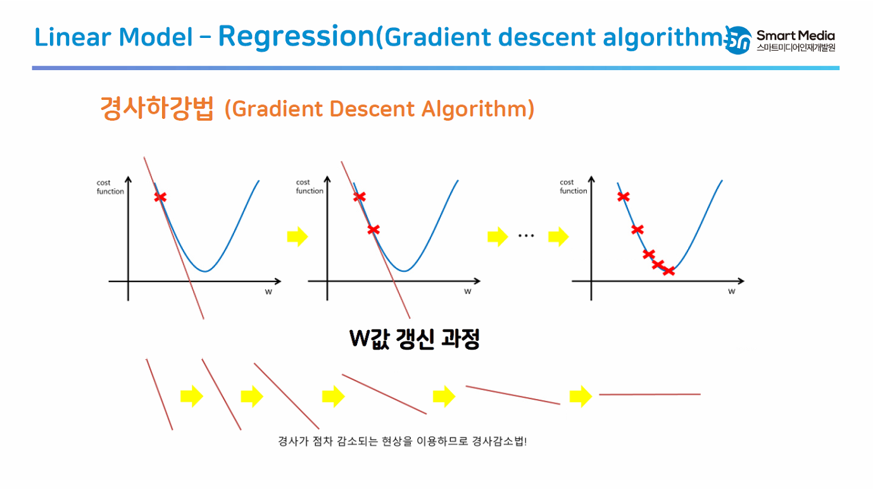
Linear Model - 경사하강법
경사하강법 (Gradient Descent Algorithm)
우선 임의로 w값을 설정
운이 아주 좋으면 최적의 값이겠지만 그렇지 않을 확률이 훨씬 더 큼
대부분 최적의 w값과는 거리가 먼 것이 설정
초기 w값
Notes:
w값이 갱신되면서 처음에는 랜덤하게 잡혀요
운이 아주 좋으면 최적의 값이겠지만 그렇지 않을 확률이 훨씬 더 크다. 아마 그림과 같이 최적의 w값과는 거리가 먼 것이 설정될 것이다.
그러면서 값이 점점 갱신되고 기울기가 낮아지게 되고 최저값을 찾아가는 방식으로 경사하강법이 적용되게 됩니다.
경사가 감소되는 모습을 보이기 때문에 경사감소법이라고도 합니다. 가장 낮아지는 쪽은 기울기가 0이 되는 최저점이겠죠

Slide 33
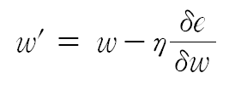
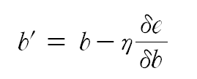
Linear Model - 경사하강법
경사하강법 (Gradient Descent Algorithm)
우선 임의로 w값을 설정
최적의 w값을 찾아가기 위해서 시작점에서 손실 곡선의 기울기를 계산 → 비용함수를 w에 대해서 편미분
파라미터를 곱한 것을 초기 설정된 w값에서 빼 줌
학습률(Learning rate) : 기울기의 보폭
학습률이 너무 작으면 최적의 w를 찾는데 오래 걸리고 크면 건너뛰어 버릴수 있음
Notes:
w값이 갱신되면서 처음에는 랜덤하게 잡혀요
운이 아주 좋으면 최적의 값이겠지만 그렇지 않을 확률이 훨씬 더 크다. 아마 그림과 같이 최적의 w값과는 거리가 먼 것이 설정될 것이다.
그러면서 값이 점점 갱신되고 기울기가 낮아지게 되고 최저값을 찾아가는 방식으로 경사하강법이 적용되게 됩니다.
경사가 감소되는 모습을 보이기 때문에 경사감소법이라고도 합니다. 가장 낮아지는 쪽은 기울기가 0이 되는 최저점이겠죠
편미분 -> 일반적으로 미분을 하면 w만 찾아야하는데 b도 함께 미분이 된다.
우리는 w만 구해야 하므로 w에 대해서만 미분이 이루어지는 편미분을 해줘야 한다. 이해가 어렵다면 미분을 해준다 라고 생각하자.

Slide 34
Linear Model - 경사하강법
Notes:
w값이 갱신되면서 처음에는 랜덤하게 잡혀요
운이 아주 좋으면 최적의 값이겠지만 그렇지 않을 확률이 훨씬 더 크다. 아마 그림과 같이 최적의 w값과는 거리가 먼 것이 설정될 것이다.
그러면서 값이 점점 갱신되고 기울기가 낮아지게 되고 최저값을 찾아가는 방식으로 경사하강법이 적용되게 됩니다.
경사가 감소되는 모습을 보이기 때문에 경사감소법이라고도 합니다. 가장 낮아지는 쪽은 기울기가 0이 되는 최저점이겠죠
편미분 -> 일반적으로 미분을 하면 w만 찾아야하는데 b도 함께 미분이 된다.
우리는 w만 구해야 하므로 w에 대해서만 미분이 이루어지는 편미분을 해줘야 한다. 이해가 어렵다면 미분을 해준다 라고 생각하자.

Slide 35
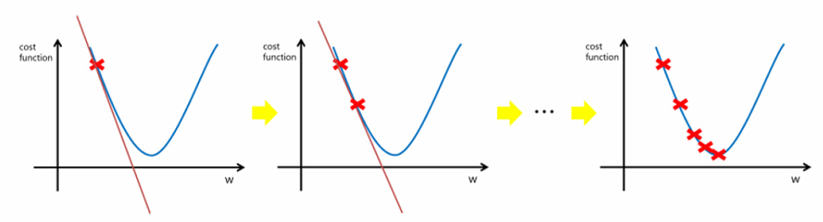
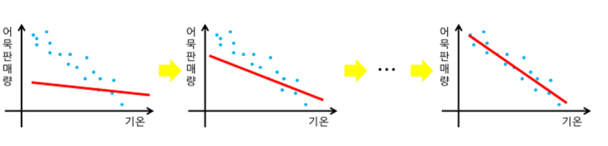
Linear Model - 경사하강법
경사하강법(Gradient Descent Algorithm)
최적의 w값을
찾는 과정
최적의 직선을
생성하는 과정
Notes:
위의 그림은 조금전에 봤던 최적의 w값을 찾는 과정이구요 아래의 그림은 최적의 직선을 생성하는 과정입니다.
w가 최저값을 찾아갈수록 선형회귀직선이 어떻게 그려지는지에 대한 그래프가 쭉 있는데
처음에는 w값이 랜덤하게 잡혀서 기울기가 가파를때에는 직선이 데이터를 잘 설명하지 못하는 모습을 볼수 있습니다.
w값이 조금씩 업데이트 되고 기울기가 완만해지면서 조금씩 직선이 데이터에 근접하게 되요
그러다 w값이 최저값이 되었을때 이 직선이 데이터를 꽤나 잘 설명하고 있는 모습을 볼 수 있습니다.
이것이 경사하강법이 진행되고 w가 최적값을 찾아가면서 직선이 그어지는 과정입니다..
w값이 업데이트 되면서 직선도 데이터에 맞게끔 업데이트가 일어나는구나 확인해볼수가 있죠

Slide 36
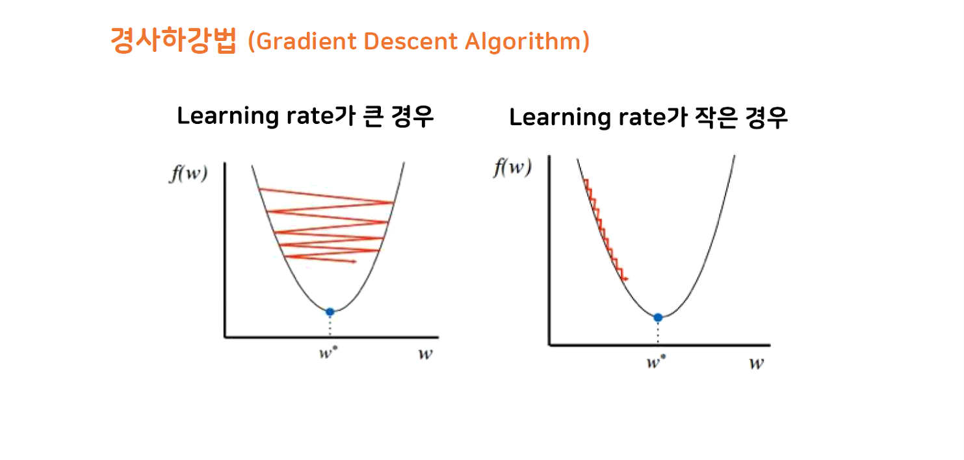
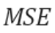
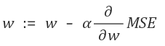
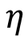
Linear Model - 경사하강법
학습률(Learning rate) : 기울기의 보폭
학습률
Notes:
그리고 또하나의 개념이 등장합니다. 바로 러닝레이트 / 학습률이라는 개념인데요. 에타 기호를 사용합니다.
이 학습률은 w값 b값을 업데이트 시킬때 미분해서 조금씩 최저값으로 w값을 업데이트 시켜나간다고 말씀드렸습니다.
그 시켜나가는 단위를 학습률이라고 합니다. 그 폭 자체를 학습률 이라고 할수 있습니다.
우리가 업데이트를 시켜나가는데 크게크게 업데이트를 시켜나갈 것인가 / 조금씩 업데이트를 시켜나갈 것인가를 학습률로 설정해주는 거죠
아까 등산을 예시로 들어보면 내려올때 앞을 밟아서 경사가 낮은쪽으로 이동할 건데 사람의 보폭이 학습률과 대칭이 됩니다.
빨리 내려오고 싶으면 보폭을 크게 내딛는 것이고 조금 조심스럽게 내려오고 싶으면 조금씩 걸어서 내려올 수 있습니다
학습률이 크다는 것은 빠르게 업데이트를 시켜준다는 것이고 학습률이 작다는 것은 느리지만 안정적으로 업데이트를 시켜준다라는 뜻으로 이해하면 됩니다.
수식으로 보자면 기존에 있던 w값에 학습률이라는 값을 앞에 넣어두고 mse값을 w에 대한 값으로만 대해 미분(편미분)해주는 건데 이해가 안되시면 미분해주는구나 라고 생각하시면 될거에요
일단은 mse값을 미분하는구나 / 기울기를 그려주는구나 라고 이해하시면 되고 기울기를 그려나갈때 학습률 보통 학습률 같은 0.01정도로 잡습니다.
0.01 좌우로 0.1로도 해보고 0.001로도 해보는거죠 이렇게 값을 대입해서 기존의 w값에서 업데이트를 얼마나 해줄 것인지 학습률을 설정하는 것입니다.
값이 점점 줄어드는 것을 확인할 수 있고 mse가 낮아지는 방향으로 조금씩 학습이 진행되고 있구나 라고 이해하시면 됩니다.
수식자체는 외울 필요가 없지만 학습율에 따라 업데이트하는 크기가 달라지는 구나 라고 이해하시면 될 것 같습니다.
학습률을 크게 설정하면 최적값을 제대로 찾기 어렵다.
정확한 위치를 찾아가기 위해 보폭을 알맞게 가야하는데 너무 크게 걸어가는 것과 같다.
대신 빨리빨리 목적지 방향쪽으로는 움직인다.
그렇다고 학습률을 낮게 설정하면 시간이 오래걸린다.
정확한 위치를 찾아가겠지만 종종걸음으로 걸어가는 것을 예로 들 수 있다.
그래서 모델을 학습시킬때는 최적의 학습률을 찾는 것이 가장 중요하다.
효율적으로 파라미터를 조정하면서도 결국 최적의 값을 찾아 수렴할 수 있을 수준

Slide 37
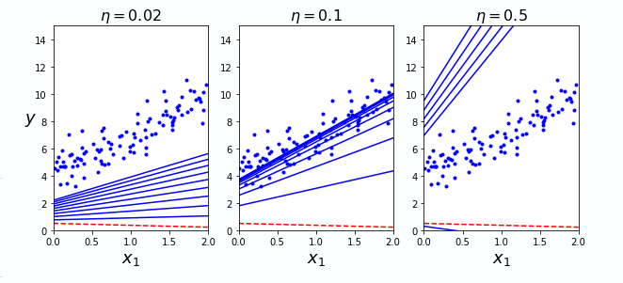
Linear Model - 경사하강법
경사하강법 (Gradient Descent Algorithm)
lr = 0.02
lr = 0.1
lr = 0.5
Notes:
학습율이 너무 작을때 어느정도 중간일때 너무 클때 직선들이 어떻게 변하는 지 그림을 그려 봤습니다
학습율이 너무 작을때는 너무 조금씩 업데이트 되기 때문에 최저값을 제대로 못찾아나가는 것을 확인할 수 있습니다.
학습율이 너무 클때는 업데이트 값이 너무 크기 때문에 이 데이터를 지나쳐 가는 것을 확인할 수 있습니다.
직선을 그었을때 w값이 얼마나 업데이트 되었는지 학습율을 이용해 확인할 수 있습니다.
그래서 학습율을 적정하게 잘 설정하는 것이 우리가 최적의 직선을 찾아가는 중요한 포인트라고 생각해주시면 될 것 같습니다.
이부분은 계속해서 학습율을 변경해 가면서 모델을 튜닝해야합니다.

Slide 38
Linear Model – 확률적 경사하강법
확률적 경사하강법(Stochastic Gradient Descent)
∙ 큰 데이터셋에서 일반 경사하강법의 느린 단점을 보완하기 위한 방식
∙ 전체 데이터가 아닌 일부 데이터만으로 w, b값을 업데이트
- 따라서 항상 좋은 방향으로만 업데이트가 일어나지는 않음
- 일부 데이터로 판단하기 때문에 속도가 빠름(데이터 수가 많을 때 유리)
Notes:
우리는 지금까지 일반적인 경사하강법을 살펴봤습니다
큰 데이터셋에서 전체데이터를 가지고 w와b값을 가지고 업데이트하는 경사하강법은 시간이 오래걸립니다.
그래서 이 단점을 보완하기 위해 확률적 경사하강법이라는 방법이 등장합니다.
전체데이터가 아닌 일부 데이터만으로 w와 b값을 업데이트하는 방법으로 항상 좋은 방향으로 업데이트가 일어나진 않습니다 조금 들쭉날쭉해요
그래도 전체데이터의 일부이기 때문에 어느정도 최저값에 가깝게 업데이트를 시켜나갈수 있지만 그 과정이 조금 톡톡 튀는 경우가 있습니다.
대신 속도가 빠르고 데이터 수가 많을때 상당히 유리하다 라는 것이 확률적 경사하강법의 포인트가 되겠습니다.
여기에서 확률적이라는 것은 데이터가 있으면 랜덤으로 일부 데이터만 가지고 업데이트를 시켜나간다는 뜻 입니다.

Slide 39
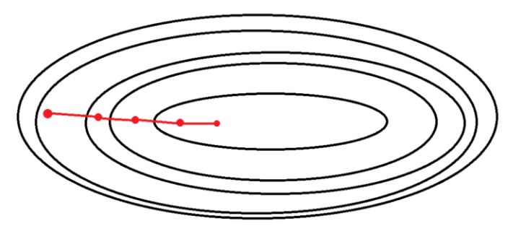
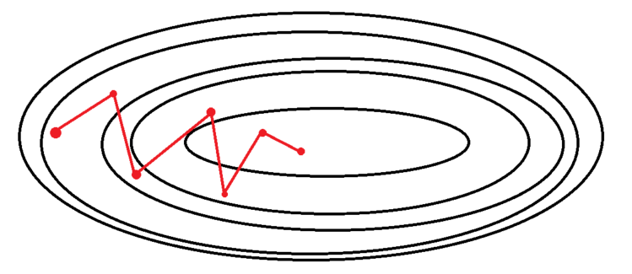
Linear Model – 확률적 경사하강법
경사하강법
(Gradient Descent Algorithm)
확률적 경사하강법
(Stochastic Gradient Descent)
전체 데이터를 이용하여 경사를 구하기 때문에
최저점 수렴이 안정적
전체 데이터를 모두 한 번에 처리하기 때문에
속도가 느리고 메모리가 많이 필요
전체 데이터 중 랜덤하게 선택된 하나의 데이터를
이용하여 경사하강법을 진행
적은 데이터로 학습할 수 있고 최적화 속도가 빠름
하나의 데이터를 이용하기 때문에 기울기의 방향이
크게 바뀌고(오차율↑) 최저점 안착이 비교적 힘듦
Notes:
일반 경사하강법과 확률적 경사하강법을 비교해서 도식화 시켜보자면
일반 경사하강법은 직선이 평탄하게 그려집니다. 전체 데이터를 이용해서 경사를 구하기 때문에 최저점 수렴이 안정적입니다.
다만 데이터 전체를 가지고 모두 한번에 처리하기 때문에 속도가 느리고 메모리가 많이 필요합니다. 컴퓨터도 좋아야할 것이고 속도도 많이 느리겠죠
확률적 경사하강법은 데이터중에 랜덤하게 선택된 하나 또는 여러개의 데이터를 이용해서 경사하강법을 진행하는 방법입니다.
최저점을 찾아 나가는 것은 맞는데 일부 데이터가 전체 데이터를 포괄하지 못하므로 찾아나갈때 조금삐죽삐죽 한것을 볼수 있습니다.
최적화 속도가 빠르다는 것이 장점이지만 방향이 크게 바뀌고 일반 경사하강법 보다 오차가 높고 최저점 안착이 어렵다라는 것을 확인할 수 있습니다.

Slide 40
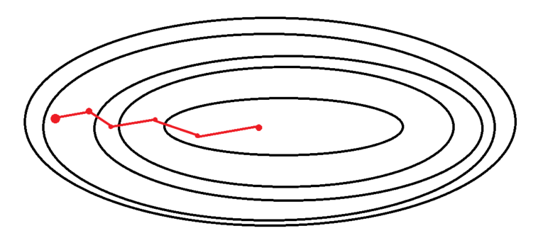
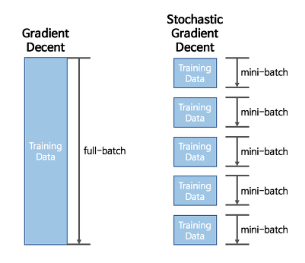
Linear Model – 미니배치 확률적 경사하강법
미니 배치 확률적 경사하강법
(Mini-Batch Stochastic Gradient Descent)
경사하강법과 확률적 경사하강법의 절충안
전체 데이터를 batch_size개씩 나눠 학습
Notes:
미니배치 확률적 경사하강법 방식도 있는데요 이 방법은 경사하강법과 확률적 경사하강법의 절충안입니다.
전체 데이터를 batch_size라는 특정한 갯수로 나눠 학습하는 방법이구요
데이터를 일정한 갯수 만큼 끊어서 w값들을 조금씩 업데이트 해나가는 방법입니다.
여기서 말하는 batch는 일괄적으로 처리되는 집단을 의미합니다.
그래서 Batch를 이용해서 미니배치를 만들고 학습을 진행하게 된다면
병렬연산을 통해서 학습 속도를 줄일수 있습니다.
미니 배치 확률적 경사하강법의 도식화를 확인해보면 확률적 경사하강법처럼 톡톡 튀는 것을 확인할 수 있지만 그 정도가 완화된 것을 확인할 수가 있어요

Slide 41
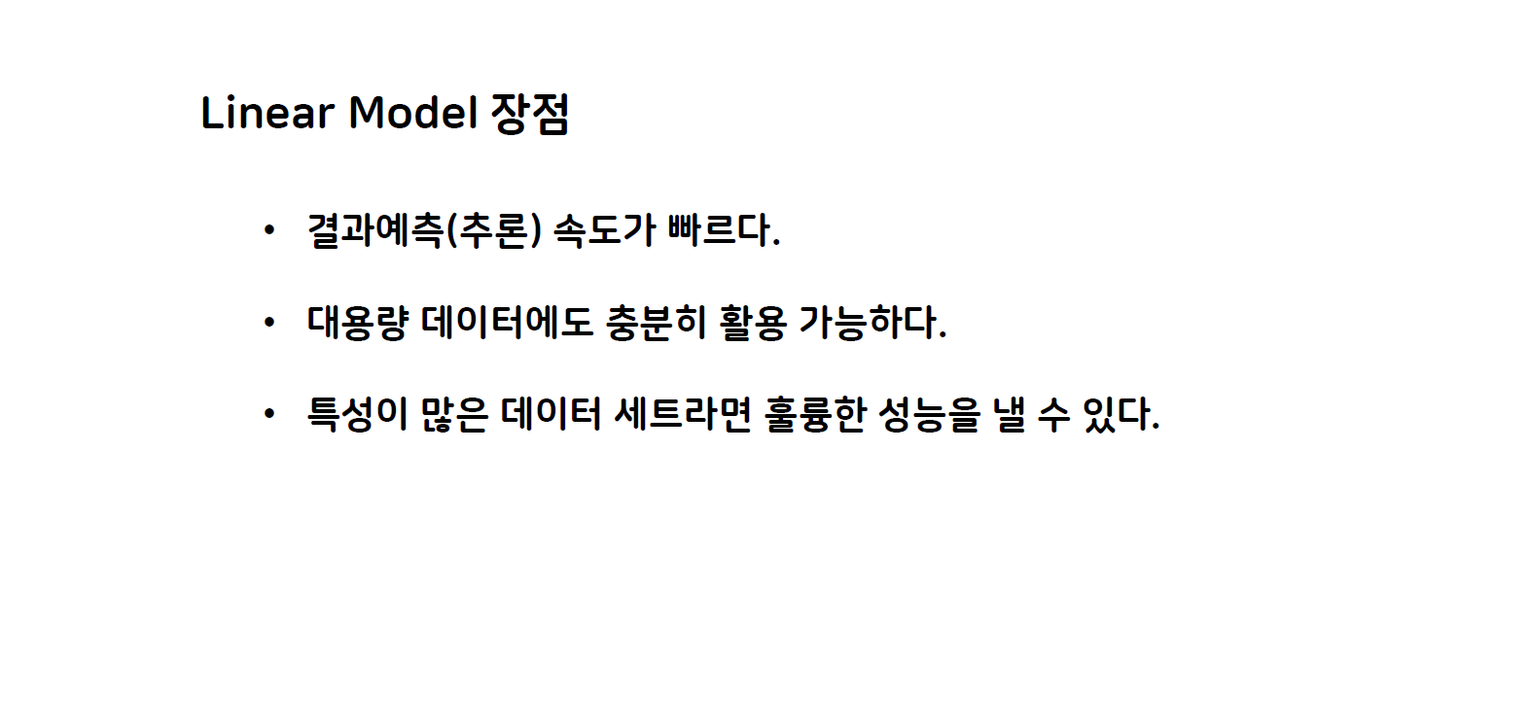
선형 회귀(Linear Regression)

Slide 42
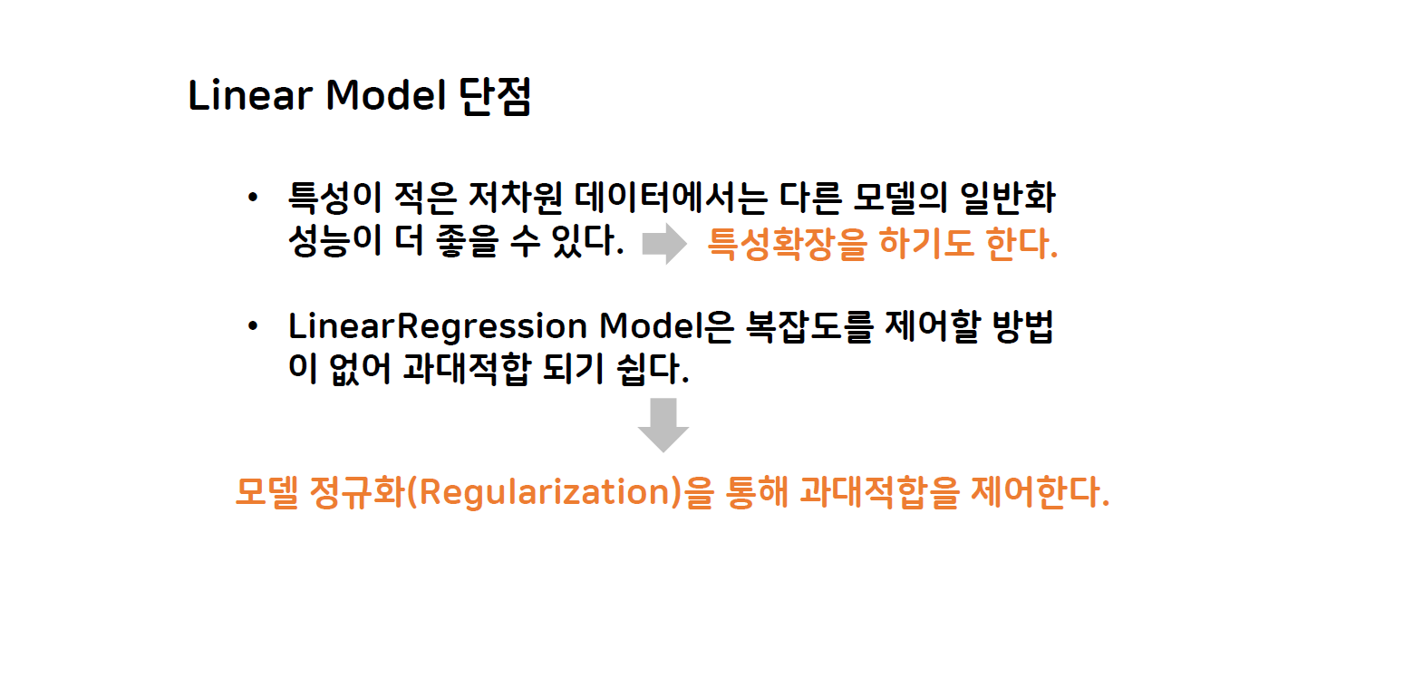
선형 회귀(Linear Regression)

Slide 43
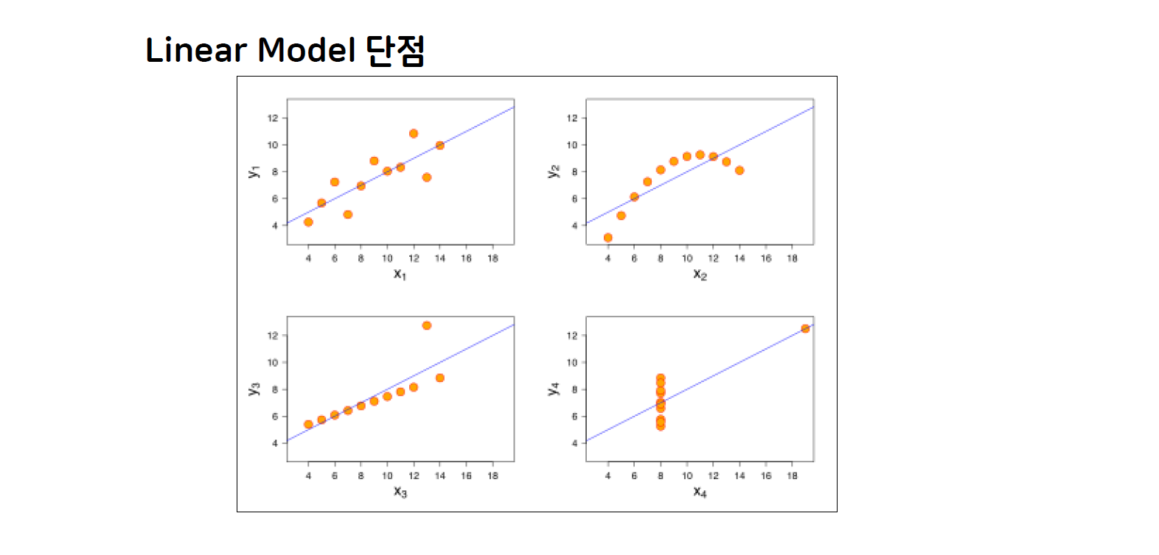
선형 회귀(Linear Regression)
Notes:
선형모델은 데이터를 직선으로만 표현합니다.
보면 다 같은 직선으로 표현합니다.
그런데 실제 데이터를 보면 데이터의 분포가 다르다는 것을 확인할 수가 있습니다.
즉 이 말인즉 우리가 데이터를 직선으로 표현하기에는 한계점이 있다라는 겁니다.
모든데이터를 직선으로 표현하기 어렵기 때문에 선형 모델이 필요한 데이터를 잘 분리해서 해당 데이터에 맞는
데이터를 적용하는 것도 선형모델의 단점을 극복하는 한가지 방법입니다.

Slide 44

규 제(Regularization)
L1 규제(Lasso), L2 규제(Ridge)

Slide 45
학습 목표
규제(정규화)의 개념과 필요성을 이해하고 숙지한다.
규제를 갖는 선형회귀 모델의 종류를 이해하고 숙지한다.

Slide 46
머신러닝 모델 개략도
머신러닝
지도학습
분류
회귀
비지도학습
결정트리
KNN
차원축소
앙상블
선형회귀
릿지
군집
라쏘
보팅(Voting)
베깅(Bagging)
로지스틱 회귀
SVC
SVR
부스팅(Boosting)
랜덤포레스트
Ada boosting
GBM
XG boosting
Light GBM

Slide 47
선형 회귀 수업 흐름도
개요
기본 함수식
평가지표
코드실습
모델의 목표
〮개념
〮활용분야
〮y = wx + b
〮MAE
〮MSE
〮RMSE
〮R2 Score
〮최적 w, b값 찾기
(경사하강법)
코드실습
규제 모델
장 〮 단점
〮L1 : 라쏘(Lasso)
〮L2 : 릿지(Ridge)

Slide 48
규제(Regularization)란?
선형 회귀 모델에서 과대적합의 위험을
감소시키기 위해 w값의 비중을 줄이는 것

Slide 49
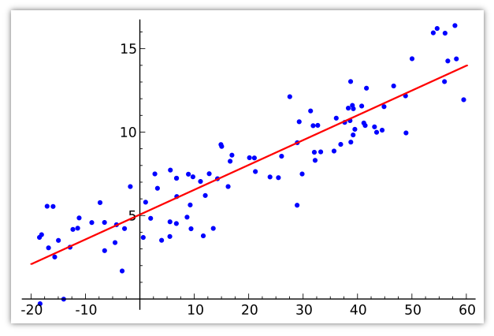
선형 회귀(Linear Regression)
선형회귀 모델은 학습 데이터를 전부 반영하여 하나의 직선 방정식을 만들게 됨 → 학습 데이터에 과대적합 되는 것을 방지할 수 있는 방법이 없음

Slide 50
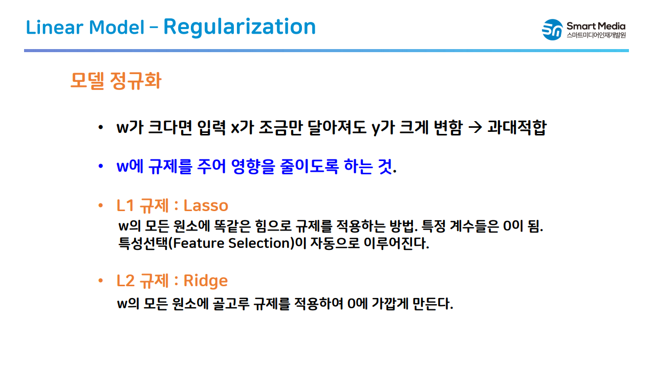
선형 회귀 - 모델 정규화(Model Regularztion)
ㆍ w(회귀 계수)값이 크다 = 입력에 따른 예측 결과가 크게 바뀜 → 새로운
데이터가 들어오면 제대로 예측하지 못할 수 있음 = 과대적합의 위험이 높음
ㆍ w값을 적절히 낮게 조절하여 과대적합의 위험을 줄이는 것이 규제의 핵심

Slide 51
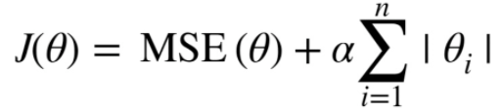
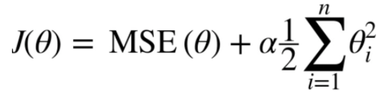
선형 회귀 - 모델 정규화(Model Regularztion)
규제 모델의 비용함수(Cost function)
∙ L1 규제 : Lasso
∙ L2 규제 : Ridge
∙ 선형회귀
규제의 강도(alpha)
비용함수
L1규제 항
L2규제 항

Slide 52
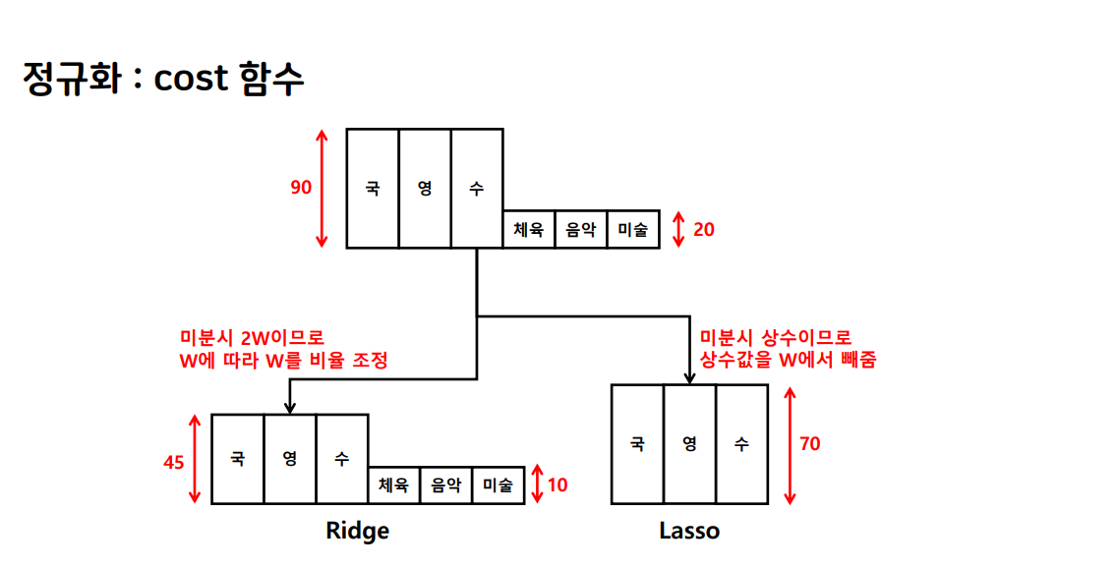
선형 회귀 - 모델 정규화(Model Regularztion)
선형회귀에서 w 공식
Lasso
비용함수
Ridge
비용함수

Slide 53

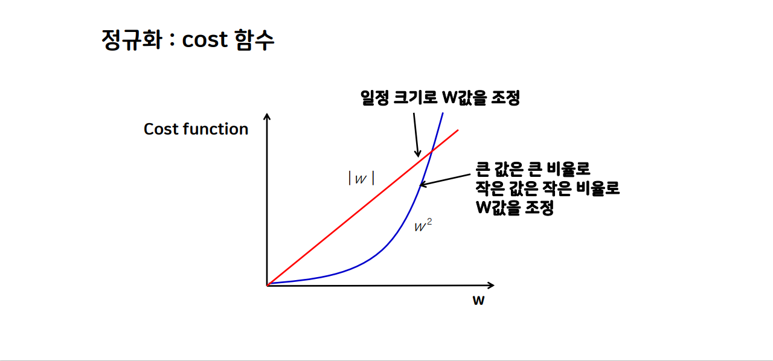
선형 회귀 - 모델 정규화(Model Regularztion)

Slide 54
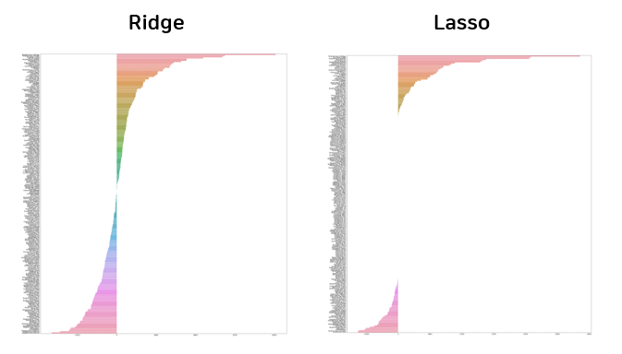
선형 회귀 - 모델 정규화(Model Regularztion)
Kaggle 주택가격 예측 (Ridge vs Lasso)
특성
특성
상관계수
상관계수
RMSE = 32152
RMSE = 32592

Slide 55
선형 회귀 - 모델 정규화(Model Regularztion)
구 분 | 라쏘(Lasso) | 릿지(Ridge) | 엘라스틱넷(ElasticNet)
적용 규제 | L1 | L2 | L1+L2
특 징 | ㆍ중요 하지 않은 변수는 제외 ㆍ특성 간 상관관계가 상대 적으로 낮은 경우 사용 | ㆍ모든 변수에 같은 비율로 규제를 적용 ㆍ특성 간 상관관계가 상대 적으로 높은 경우 사용 | ㆍL1규제로 변수를 줄이고 L2규제로 남은 변수들의 영향도를 줄임 ㆍ특성 수가 데이터 수 보다 많을 때 사용

Slide 56
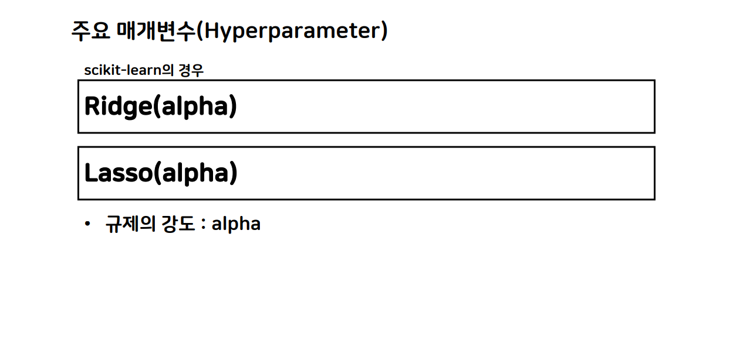
선형 회귀 - 모델 정규화(Model Regularztion)
alpha값이 커지면 → 규제의 효과가 커짐(과대적합 감소, 오차 증가)
alpha값이 작아지면 → 규제의 효과가 작아짐(과대적합 증가, 오차 감소)
(alpha값이 0이 되면 선형회귀와 같음)

Slide 57
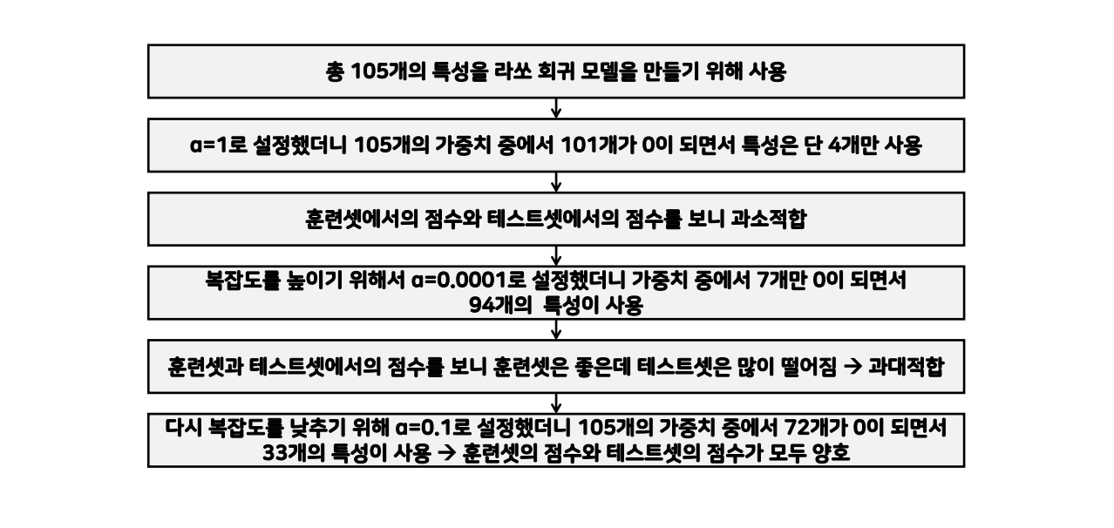
선형 회귀 - 모델 정규화(Model Regularztion)

Slide 58
선형 회귀 - 모델 정규화(Model Regularztion)
Lasso, Ridge 모델을 이용해 보스턴 집 값 데이터를 활용하여
주택 가격을 예측해 보자

Slide 59
학습목표
THANK YOU
FOR WATCHING

